Slide 1

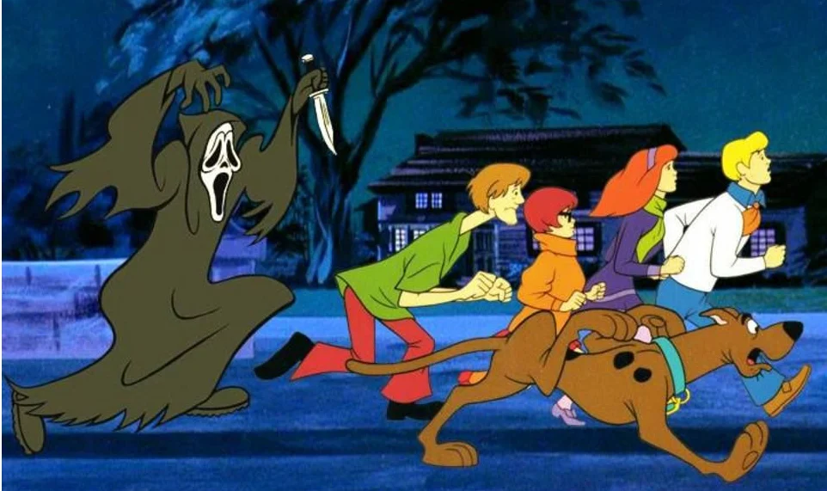


ENEMIGOS
QUE
PERSIGUEN
Cómo usar BFS para que un enemigo persiga al jugador.
Piso y paredes en un Grid y buscaremos el camino más corto.
Notes:
Bienvenida al tema 8.8.1. Hasta ahora nuestros enemigos se movían en línea recta hacia el jugador. Eso funciona en un campo vacío, pero falla en cuanto hay paredes: el enemigo se queda pegado a ellas.
Hoy resolvemos ese problema con una idea muy sencilla: convertir el piso en una cuadrícula y usar el algoritmo BFS (búsqueda en anchura) para encontrar el camino más corto.
La imagen de la derecha es el resultado real de nuestro código en la escena escena6_enemigos: el cuadro rosa es el jugador, el círculo naranja es el enemigo y la línea amarilla es el camino que calcula BFS.

Slide 2
LO QUE VEREMOS HOY
EL PISO EN CASILLAS
01
Construccion de grid, caminos y obstaculos, construccion automatica.
BFS (Breath First Search), algoritmo de pathfinding
02
Descripcion del algoritmo, sus estructuras de datos, un ejemplo con código.
EL ENEMIGO QUE PERSIGUE
03
Recalcular el camino con BFS y caminar casilla por casilla.
Notes:
Recorrido del tema.
1. El piso en casillas: dividimos el Plane en una cuadrícula y marcamos las casillas que tienen pared.
2. BFS paso a paso: es el corazón del tema. Lo explicamos con un mapa pequeño de 6 por 4 casillas, con dibujos, y después con el código real.
3. El enemigo: cómo usa el camino para perseguir al jugador.
Todo el código sale de dos archivos: S6_Grid.cs y S6_EnemigoCilindro.cs. Las figuras con la escena real se generaron con una réplica en Python del mismo algoritmo (sim_bfs.py).

Slide 3
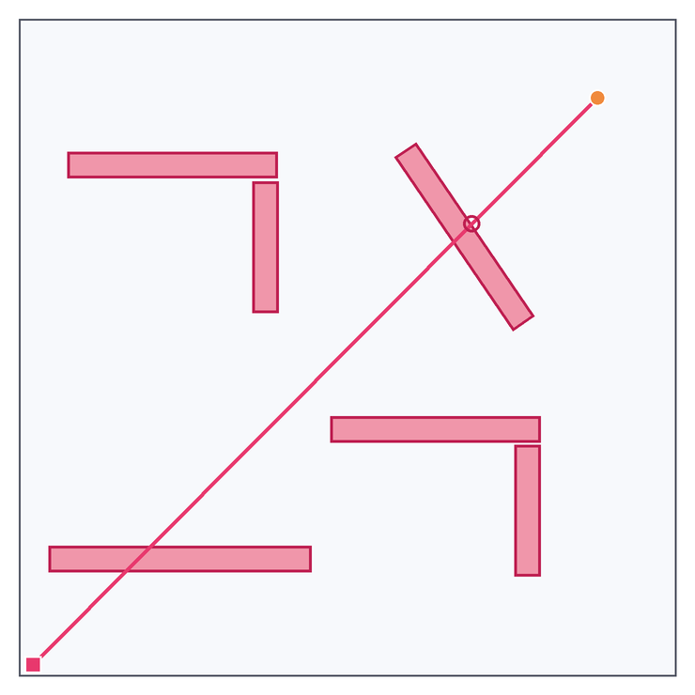
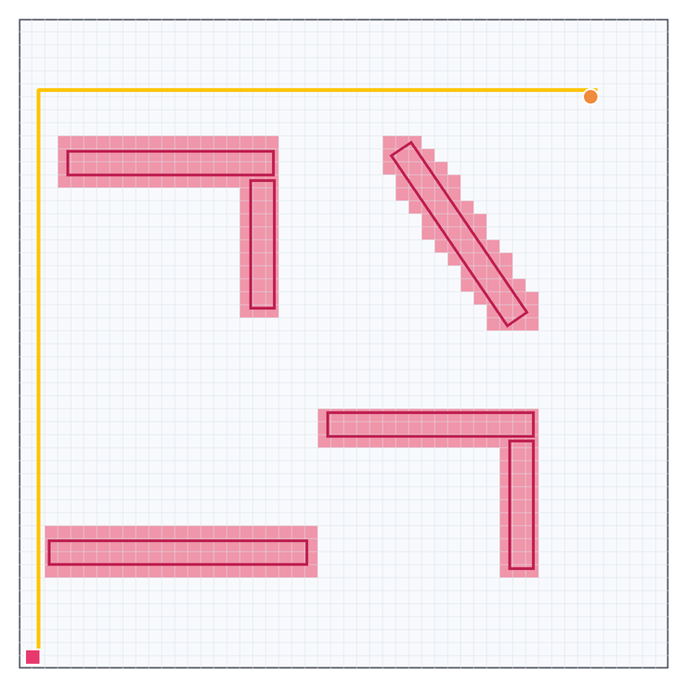
ALGORITMOS DE PATH FINDING
Para que sirven los algoritmos de pathfinding ?
SIN PATHFINDING
El enemigo avanza derecho y se queda pegado a la pared o la transpasa.
No es realista con la realidad
CON PATHFIDING
El enemigo sigue casillas libres hasta llegar al jugador.
Dijkstra, BFS (Breath First Search) o A*
Línea recta: choca con la pared.
Con BFS: rodea las paredes, donde no se puede pasar
Notes:
Vista desde arriba de la escena escena6_enemigos. El plano mide 25 por 25 unidades y tiene seis paredes. El círculo naranja es el EnemigoCilindro, en la posición (22, 22). El cuadro rosa es el jugador, cerca de (0.5, 0.4).
A la izquierda, la línea rosa es lo que hace un enemigo que solo avanza hacia el jugador. Cruza una pared, así que en el juego el enemigo se atoraría. El círculo rojo marca el punto donde la línea toca la pared.
A la derecha, la línea amarilla es el camino que calcula BFS. Rodea todas las paredes. Estas imágenes se dibujaron con los datos reales de la escena.

Slide 4
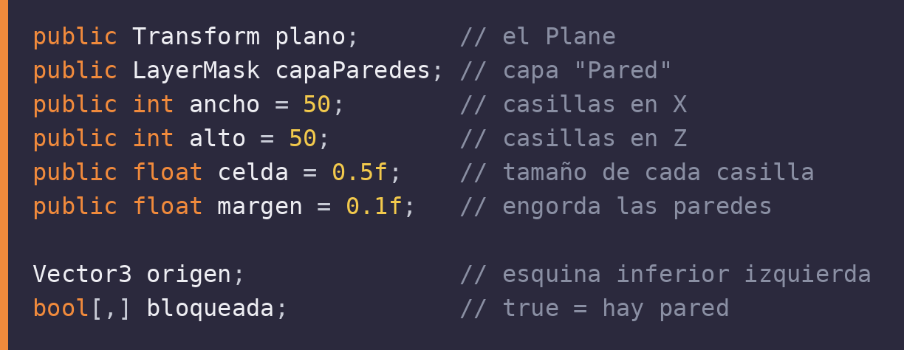
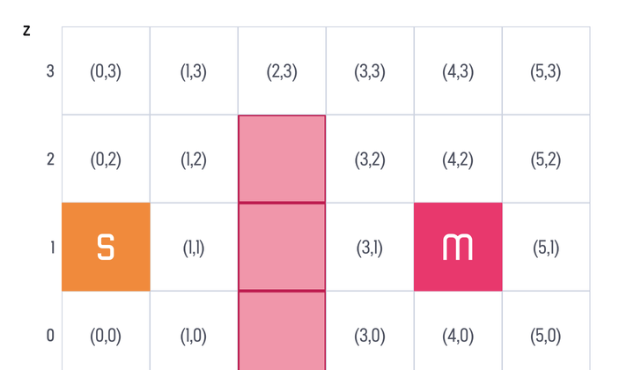
EL GRID: CADA CASILLA ES (X, Z)
Cada casilla se nombra con dos números enteros.
EN EL CODIGO DE EJEMPLO
•
El Plane mide 25 por 25; donde cada casilla mide 0.5.
Grid pequeño: 6 columnas por 4 filas.
•
Entonces el grid tiene 50 por 50 casillas.
bloqueada[x, z] tiene true, cuando esa casilla tiene una pared.
Notes:
El grid es solo una tabla de verdad. En S6_Grid.cs lo guardamos en bool[,] bloqueada: bloqueada[x, z] es true si hay pared y false si la casilla está libre.
Las casillas se nombran con dos enteros (x, z). En el dibujo, x crece hacia la derecha y z hacia arriba, igual que en el piso de Unity visto desde arriba. La casilla (0, 0) es la esquina inferior izquierda.
El Plane base de Unity mide 10 unidades; con escala 2.5 mide 25. Con casillas de 0.5 caben 50 casillas por lado, es decir 2,500 casillas en total. Si quisieras un grid más pequeño, solo cambias ancho, alto o celda.
CÓDIGO DE LA DIAPOSITIVA (Assets/Scripts/escena6_enemigos/S6_Grid.cs):
public Transform plano; // el Plane
public LayerMask capaParedes; // capa "Pared"
public int ancho = 50; // casillas en X
public int alto = 50; // casillas en Z
public float celda = 0.5f; // tamaño de cada casilla
public float margen = 0.1f; // engorda las paredes
Vector3 origen; // esquina inferior izquierda
bool[,] bloqueada; // true = hay pared

Slide 5
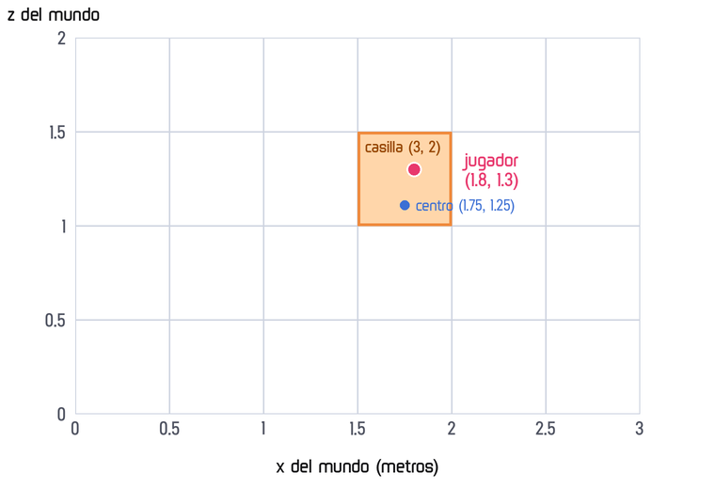
EL GRID: CONVERSIONES
Dos fórmulas convierten unidades de Unity (metros) en casillas y casillas en Unidades de Unity (metros).
MUNDO A CASILLA
casilla = floor ( (posición − origen) / celda )
CASILLA A MUNDO
centro = origen + (casilla + 0.5) por celda
EJEMPLO
x = 1.8 → floor ( (1.8 – 0) / 0.5) = floor (3.6) = 3
z = 1.3 → floor ( (1.3 – 0) / 0.5) = floor (2.6) = 2
Entonces Mundo (1.8 , 1.3) → Casilla (3, 2).
Notes:
El mundo usa decimales y el grid usa enteros, así que necesitamos dos funciones que conviertan en los dos sentidos.
Mundo a casilla: se resta el origen (la esquina inferior izquierda del Plane) y se divide entre el tamaño de la casilla. Después se redondea hacia abajo con piso (FloorToInt).
Casilla a mundo: es la operación inversa. Se suma 0.5 para llegar al centro de la casilla.
Ejemplo del dibujo: el jugador está en x = 1.8 y z = 1.3. Con casillas de 0.5, 1.8 / 0.5 = 3.6 y el piso es 3; 1.3 / 0.5 = 2.6 y el piso es 2. Está en la casilla (3, 2), cuyo centro es (1.75, 1.25). En esta escena el origen es (0, 0) porque el Plane está en (12.5, 12.5) y mide 25.

Slide 6
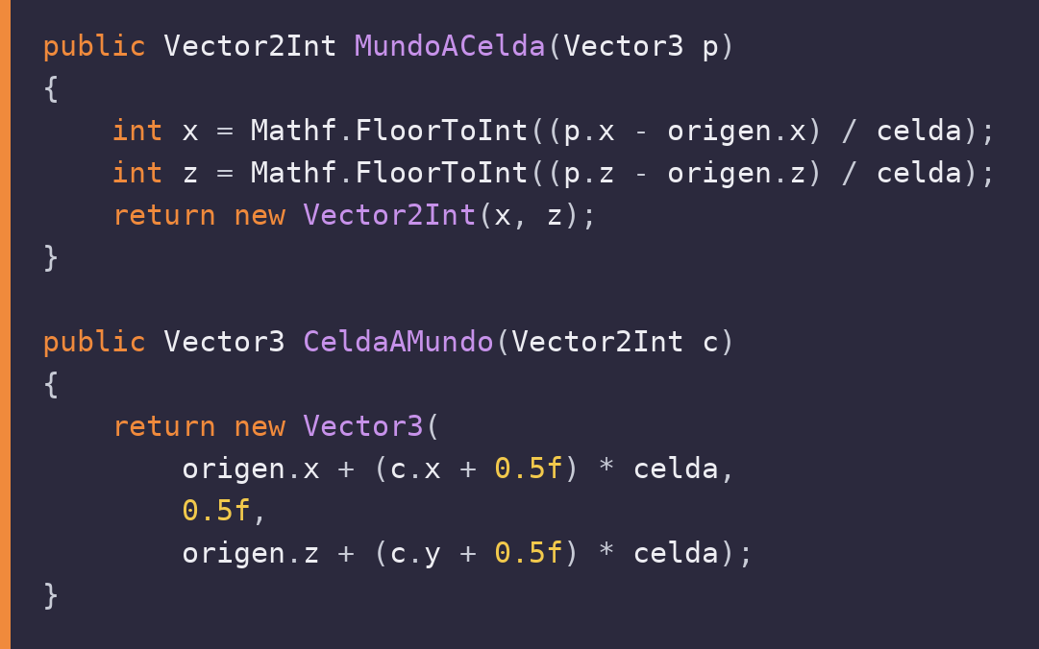
EL GRID: CONVERSIONES CODIGO
Son dos funciones cortas que se pueden probar con Debug.Log.
FLOOR TO INT
Redondea hacia abajo.
Así 3.6 y 3.2 caen en la misma casilla.
EL + 0.5
Lleva el punto al centro de la casilla,
no a su esquina.
Notes:
Estas son las dos funciones de S6_Grid.cs. MundoACelda recibe una posición del mundo y devuelve un Vector2Int. Ojo: el campo y del Vector2Int guarda la fila en Z del mundo, no la altura.
CeldaAMundo hace lo contrario y devuelve el centro de la casilla, con altura 0.5 para que el enemigo camine sobre el piso.
Para comprobar que son inversas puedes poner un Debug.Log con la posición del jugador convertida a casilla.
CÓDIGO DE LA DIAPOSITIVA (Assets/Scripts/escena6_enemigos/S6_Grid.cs):
public Vector2Int MundoACelda(Vector3 p)
{
int x = Mathf.FloorToInt((p.x - origen.x) / celda);
int z = Mathf.FloorToInt((p.z - origen.z) / celda);
return new Vector2Int(x, z);
}
public Vector3 CeldaAMundo(Vector2Int c)
{
return new Vector3(
origen.x + (c.x + 0.5f) * celda,
0.5f,
origen.z + (c.y + 0.5f) * celda);
}

Slide 7
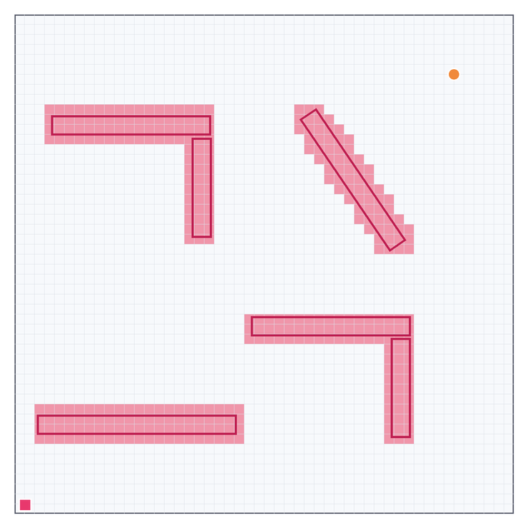
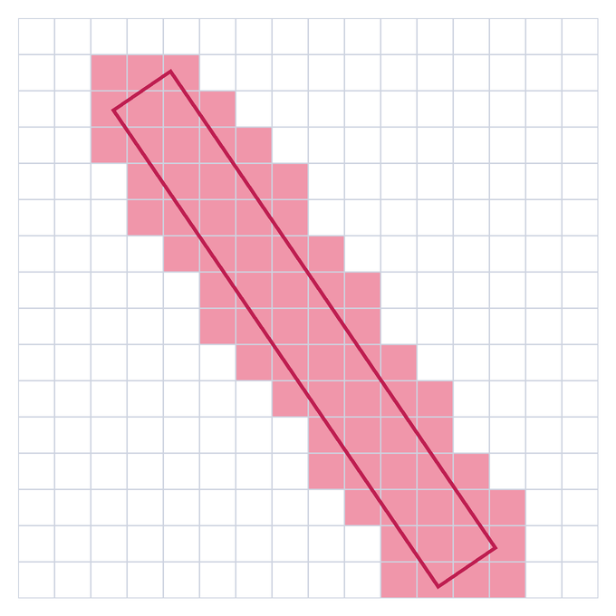
EL GRID ES EL MAPA DE TU ENEMIGO
Las casillas rosas son las paredes. BFS nunca entra en ellas.
MARGEN
Engorda las paredes 0.1
Para que el enemigo no roce las orillas de las paredes
El Grid del ejemplo 332 casillas bloqueadas de 2,500.
Una pared girada, tiene grid cuadriculado.
Notes:
Resultado de marcar las paredes, dibujado con la misma lógica de CheckBox y los valores de la escena: celda 0.5, margen 0.1 y seis paredes. Salen 332 casillas bloqueadas de 2,500.
A la derecha hay un zoom a pared_6, que está girada unos 56 grados. Las casillas rosas la cubren como escalones y un poco más: ese poco más es el margen.
En Unity, el método OnDrawGizmos de S6_Grid dibuja estas mismas casillas en la vista Scene. Antes de seguir, verifica que las casillas rojas de Unity coinciden con tus paredes. Si no aparecen, revisa que capaParedes esté asignada y que paredes tenga la capa Pared.

Slide 8
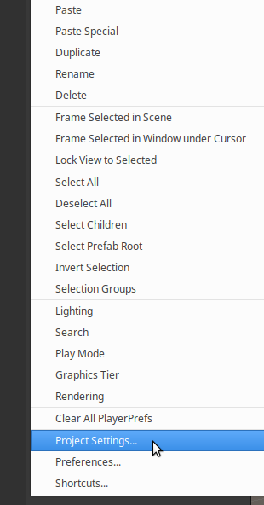
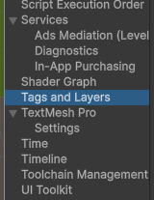
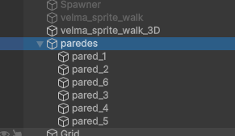
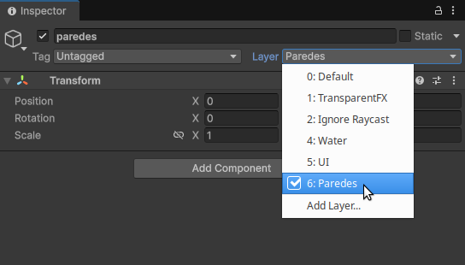
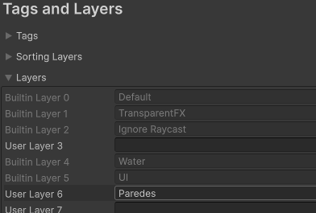
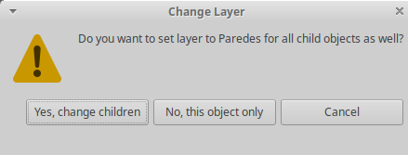
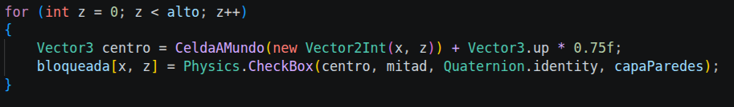
EL GRID: PAREDES
Agregar un Layer de Paredes, para saber que colisiones son paredes y cuales no.
Menu > File > Project Settings
Ir a Tags and Layers
Asignar nueva Layer a los GameObjects que son pared
Asigna a ese GameObject y a todos sus hijos
Agregar “Paredes” como nueva Layer

Slide 9
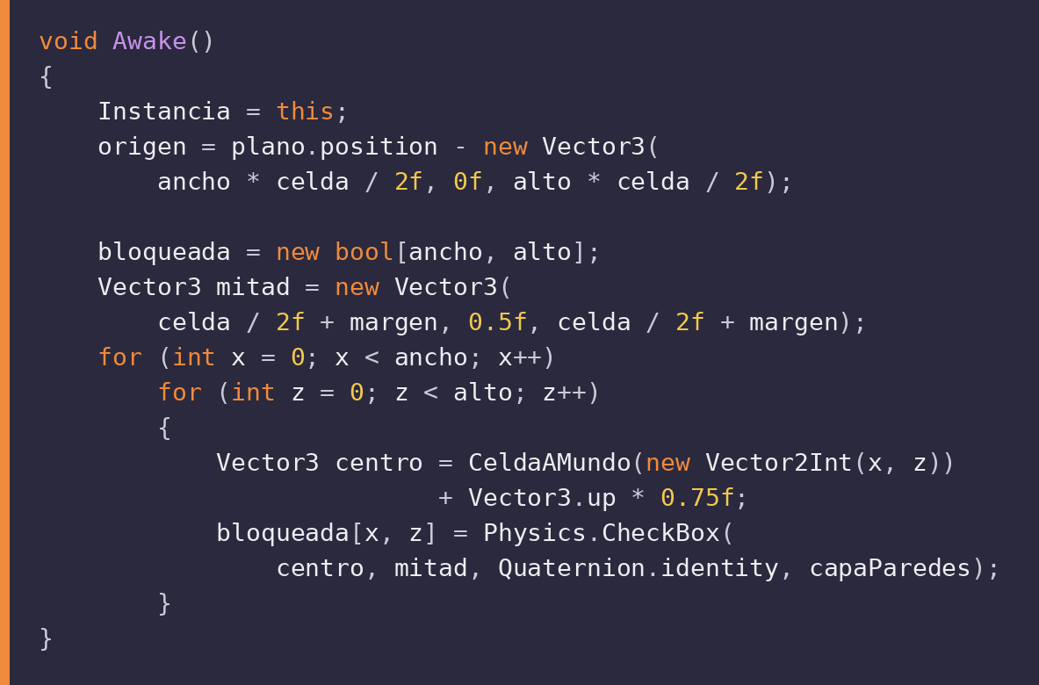
EL GRID: CONSTRUCCION
Al iniciar ( Awake( ) ), se revisa la física casilla por casilla.
1
Calcula el origen del grid.
2
Recorre las 2,500 casillas.
3
CheckBox pregunta: ¿hay una pared en esta caja?
4
Guarda la respuesta en bloqueada.
La capa Pared evita que otros objetos cuenten como paredes.
Notes:
Awake se ejecuta una sola vez al empezar. Primero centra el grid sobre el Plane: el origen es el centro del plano menos la mitad del grid.
Después recorre todas las casillas. Para cada una crea una caja del tamaño de la casilla más un margen (celda / 2 + margen) y usa Physics.CheckBox para preguntar si algún collider de la capa Pared está dentro. Funciona aunque la pared esté girada, y por eso no marcamos las paredes a mano.
Antes de usarlo se crea la capa Pared, se asigna al objeto paredes (con sus hijos) y se elige en el campo capaParedes del script.
CÓDIGO DE LA DIAPOSITIVA (Assets/Scripts/escena6_enemigos/S6_Grid.cs):
void Awake()
{
Instancia = this;
origen = plano.position - new Vector3(
ancho * celda / 2f, 0f, alto * celda / 2f);
bloqueada = new bool[ancho, alto];
Vector3 mitad = new Vector3(
celda / 2f + margen, 0.5f, celda / 2f + margen);
for (int x = 0; x < ancho; x++)
for (int z = 0; z < alto; z++)
{
Vector3 centro = CeldaAMundo(new Vector2Int(x, z))
+ Vector3.up * 0.75f;
bloqueada[x, z] = Physics.CheckBox(
centro, mitad, Quaternion.identity, capaParedes);
}
}

Slide 10
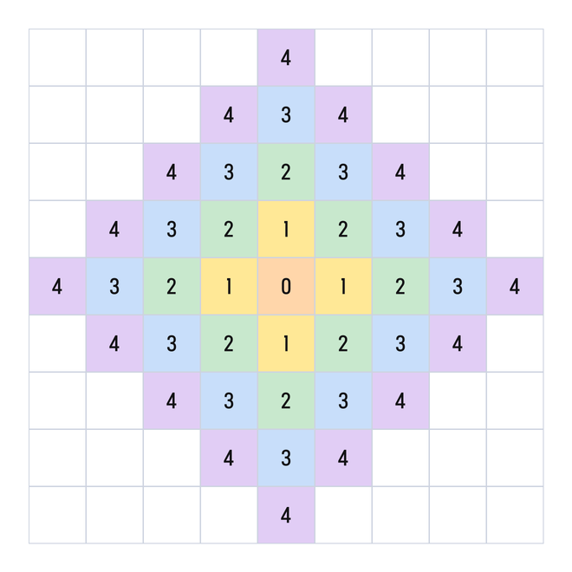
BFS: UNA ONDA EN EL AGUA
BFS significa Breadth-First Search, o búsqueda en anchura.
•
Primero visita las casillas vecinas a 1 paso.
•
Después las vecinas que están a 2 pasos, luego a 3, y así.
•
Siempre avanza en las cuatro direcciones. (como una onda expansiva)
•
La primera vez que toca la meta (al personaje), ya encontró un camino
(que no siempre es el mas corto).
Los números dicen cuántos pasos hay desde el centro.
Como tirar una piedra al agua: la onda crece de forma pareja hacia todos lados
Notes:
La idea de BFS se entiende con una onda en el agua. Desde la casilla de inicio (el 0 del dibujo) la onda llega primero a las cuatro casillas vecinas, que están a 1 paso. Después llega a las casillas a 2 pasos, luego a 3, y así sucesivamente.
Como la onda crece por distancias, la primera vez que toca una casilla es por el camino más corto. Por eso, cuando toca la meta, ya no hace falta buscar más.
En una cuadrícula con movimientos arriba, abajo, izquierda y derecha, la onda tiene forma de rombo, como se ve en la figura. Este algoritmo se conoce desde hace décadas y se ha usado para resolver laberintos y mapas de juegos.

Slide 11
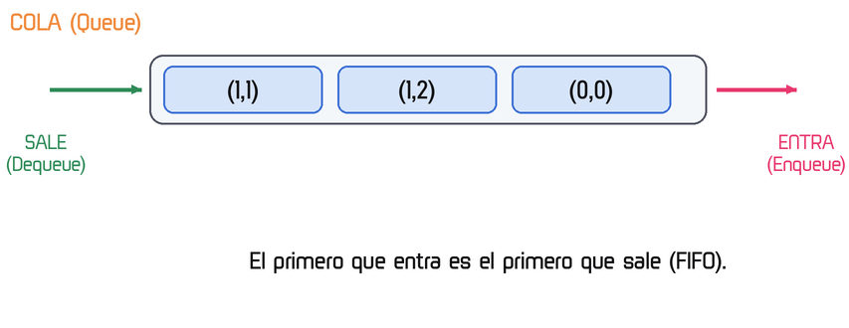
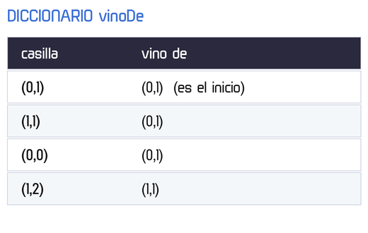
BFS ESTRUCTURAS: 1 COLA Y 1 DICCIONARIO
Con estas dos estructuras BFS no se pierde ni repite casillas.
LA COLA
Guarda las casillas que faltan por explorar.
Sale primero la que entró primero, así la onda crece en orden.
EL DICCIONARIO
Anota de dónde vino cada casilla.
Notes:
BFS necesita solo dos estructuras.
La cola (Queue en C#) es una fila de espera. Las casillas nuevas entran por un lado con Enqueue y la siguiente por explorar sale por el otro lado con Dequeue. Como el primero que entra es el primero que sale, las casillas más cercanas se exploran antes que las lejanas. Eso es lo que hace que la búsqueda avance como una onda.
El diccionario (Dictionary) se llama vinoDe. Para cada casilla guarda desde cuál casilla llegamos a ella. Sirve para dos cosas: saber si una casilla ya fue visitada (si está en el diccionario, ya la visitamos) y reconstruir el camino al final.
La tabla del dibujo es un ejemplo con el mapa pequeño que veremos enseguida: la casilla (1,1) vino de (0,1), igual que (0,0), y (1,2) vino de (1,1).

Slide 12
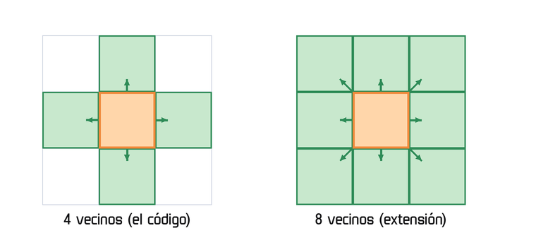
BFS: EL ALGORITMO EN 5 PASOS
Es corto: cinco ideas que se repiten.
1
Mete el inicio en la cola.
2
Saca la primera casilla de la cola (casilla actual)
3
Revisa sus vecinos de la casilla actual.
Si no son pared ni han sido visitados, anota de dónde vinieron
y mételos a la cola.
VECINOS
4
Repite hasta 2 y 3 hasta llegar a la meta.
Si la cola se vacía, entonces no hay camino.
El código revisa 4 vecinos:
derecha, izquierda, arriba y abajo.
No usa diagonales (pero se puede hacer con diagonales)
5
Reconstruye el camino hacia atrás y volteando la lista.
Notes:
Resumen del algoritmo. Los pasos 2 y 3 se repiten dentro de un ciclo while.
1. Se mete el inicio a la cola y se anota en vinoDe.
2. Se saca la primera casilla de la cola.
3. Para cada vecino (derecha, izquierda, arriba y abajo): si es libre y no se ha visitado, se anota vinoDe[vecino] = actual y se mete a la cola.
4. Se repite hasta llegar a la meta. Si la cola se vacía sin llegar, no existe camino y el método regresa null.
5. Para reconstruir se parte de la meta y se sigue vinoDe hacia atrás hasta el inicio; al final se voltea la lista para que quede en orden.
En la extensión del tema veremos cómo agregar las diagonales.

Slide 13
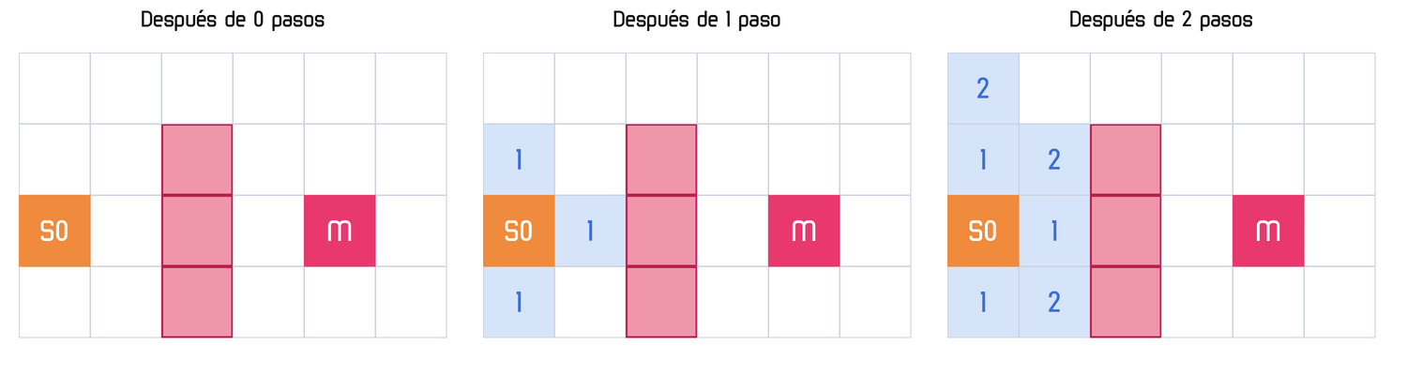
BFS: CASOS DE EJEMPLO
S (start) es el enemigo, M (meta) es el jugador y las casillas rosas son paredes.
•
Paso 0: comienza agregando S0 a la cola. Paso 1: Se revisan los vecinos inmediatos, en el primer nivel (1) .
•
Paso 2: Se revisan los vecinos inmediatos, de segundo nivel ( 2 ). La pared no deja pasar la onda.
Notes:
Usamos un mapa pequeño de 6 columnas por 4 filas para ver el algoritmo completo. S está en la casilla (0,1), M en (4,1) y las casillas (2,0), (2,1) y (2,2) son pared. El único hueco está arriba, en (2,3).
Primer panel: después de 0 pasos solo conocemos S.
Segundo panel: los vecinos de S (arriba, abajo y a la derecha) reciben un 1. La izquierda queda fuera del mapa.
Tercer panel: los vecinos de esas casillas reciben un 2. Fíjate que la onda llega a la pared y no pasa; solo sigue por las casillas libres.

Slide 14
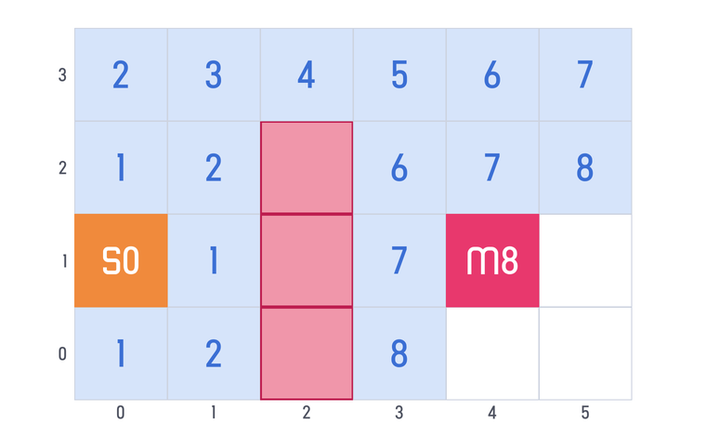
BFS: LA ONDA LLEGA AL JUGADOR
La onda sube, pasa por el hueco y baja hasta el jugador.
M TIENE UN 8
El camino más corto mide 8 pasos.
EL HUECO
La única salida de la pared es la casilla (2,3).
El algoritmo de expansion la encuentra.
SE DETIENE
BFS se detiene cuando encuentra a M.
Paso | Sale de la cola | Entran | Cola después
1 | (0,1) | (1,1) (0,2) (0,0) | (1,1) (0,2) (0,0)
2 | (1,1) | (1,2) (1,0) | (0,2) (0,0) (1,2) (1,0)
3 | (0,2) | (0,3) | (0,0) (1,2) (1,0) (0,3)
4 | (0,0) | nada | (1,2) (1,0) (0,3)
5 | (1,2) | (1,3) | (1,0) (0,3) (1,3)
6 | (1,0) | nada | (0,3) (1,3)
Notes:
Así queda el mapa cuando la onda cubre todas las casillas alcanzables. El jugador M recibe el número 8: hacen falta 8 pasos para llegar desde S rodeando la pared por el hueco de arriba.
En el código real BFS se detiene en cuanto saca a M de la cola (if (actual == meta) break), así que no siempre llena todo el mapa. Aquí se muestra completo para ver la forma de la onda. Las casillas de abajo a la derecha de la pared reciben números altos porque la onda las alcanza al final.

Slide 15
EL GRID: LA COLA EN ACCIÓN
Estos son los primeros 6 pasos del ejemplo, en el orden de las cuatro direcciones.
Paso | Sale de la cola | Entran | Cola después
1 | (0,1) | (1,1) (0,2) (0,0) | (1,1) (0,2) (0,0)
2 | (1,1) | (1,2) (1,0) | (0,2) (0,0) (1,2) (1,0)
3 | (0,2) | (0,3) | (0,0) (1,2) (1,0) (0,3)
4 | (0,0) | nada | (1,2) (1,0) (0,3)
5 | (1,2) | (1,3) | (1,0) (0,3) (1,3)
6 | (1,0) | nada | (0,3) (1,3)
Orden de visita de los vecinos en código: derecha, izquierda, arriba, abajo (direcciones).
Notes:
Tabla de lo que pasa dentro de la cola con el mapa pequeño. Se generó con el mismo algoritmo del código, revisando los vecinos en el orden derecha, izquierda, arriba y abajo.
Paso | Sale de la cola | Entran | Cola después
1 | (0,1) | (1,1) (0,2) (0,0) | (1,1) (0,2) (0,0)
2 | (1,1) | (1,2) (1,0) | (0,2) (0,0) (1,2) (1,0)
3 | (0,2) | (0,3) | (0,0) (1,2) (1,0) (0,3)
4 | (0,0) | nada | (1,2) (1,0) (0,3)
5 | (1,2) | (1,3) | (1,0) (0,3) (1,3)
6 | (1,0) | nada | (0,3) (1,3)
Observa dos cosas. Primero, la cola siempre saca por el frente y agrega por el final. Segundo, ninguna casilla entra dos veces: una casilla ya visitada ya no se vuelve a agregar.

Slide 16
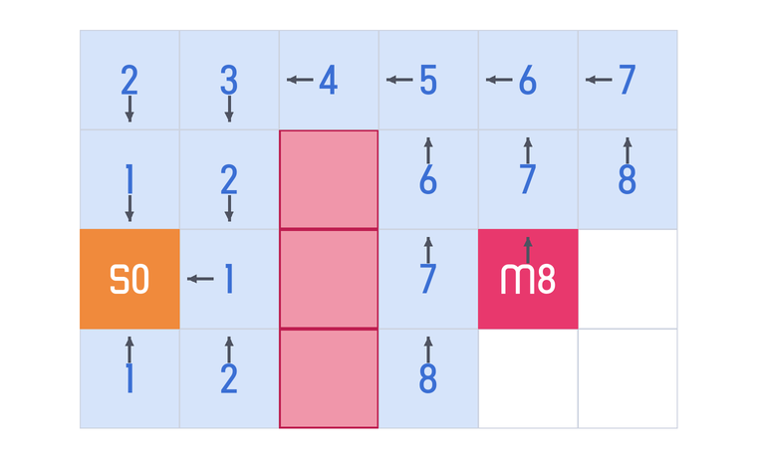
EL GRID: EL DICCIONARIO, DE DÓNDE VINO CADA CASILLA
Cada flecha apunta a la casilla anterior (de donde vino).
•
Al entrar a la cola, cada casilla anota su origen.
•
Las flechas forman un camino de regreso hasta S.
•
Sin este diccionario solo sabríamos la distancia, y no recordariamos el camino.
Notes:
Cada vez que BFS descubre una casilla nueva guarda de dónde vino: vinoDe[vecino] = actual. En el dibujo, esa información son las flechas pequeñas. Todas las flechas terminan, tarde o temprano, en S.
Esto es importante: la cola y los números solo dicen qué tan lejos está cada casilla. Para caminar necesitamos saber por dónde ir, y eso lo da el diccionario. Con él podemos empezar en M y seguir las flechas hacia atrás.

Slide 17
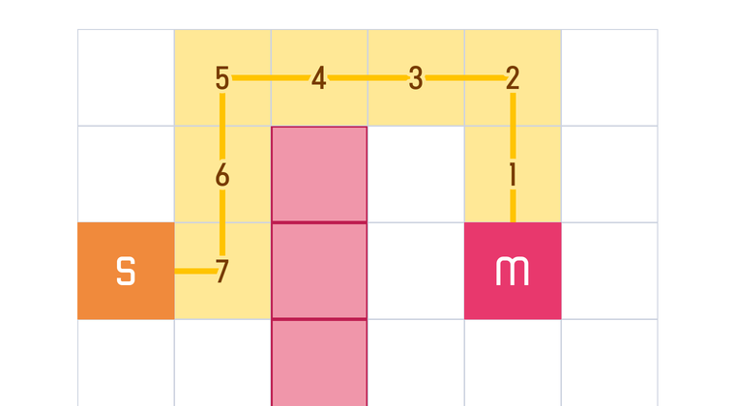
EL GRID: RECONSTRUIR EL CAMINO
Se sigue vinoDe desde M hasta S, y luego se voltea la lista.
1
Empieza en M (meta) (empieza al revez).
2
Pasa a la casilla de donde vino.
3
Repite hasta llegar a S.
4
Voltea la lista (Reverse).
CAMINO FINAL ES
(1,1) (1,2) (1,3) (2,3) (3,3) (4,3) (4,2) (4,1)
Notes:
Para reconstruir el camino, partimos de la meta y avanzamos hacia atrás con vinoDe hasta llegar al inicio. Los números amarillos del dibujo van en ese orden, del 1 al 7, empezando por la casilla anterior a M. La lista queda al revés, por eso se llama Reverse().
Camino final del ejemplo (sin incluir S): (1,1) (1,2) (1,3) (2,3) (3,3) (4,3) (4,2) (4,1).
Detalle importante: la lista no incluye la casilla donde está el enemigo, así que el primer elemento siempre es la siguiente casilla por visitar.
CÓDIGO DE LA DIAPOSITIVA (Assets/Scripts/escena6_enemigos/S6_Grid.cs):
if (!vinoDe.ContainsKey(meta)) return null;
List<Vector2Int> camino = new List<Vector2Int>();
Vector2Int c = meta;
while (c != inicio)
{
camino.Add(c);
c = vinoDe[c];
}
camino.Reverse();
return camino;
}

Slide 18
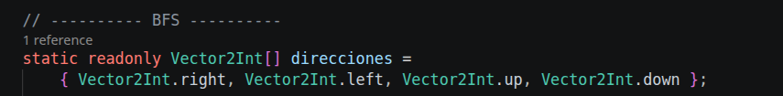
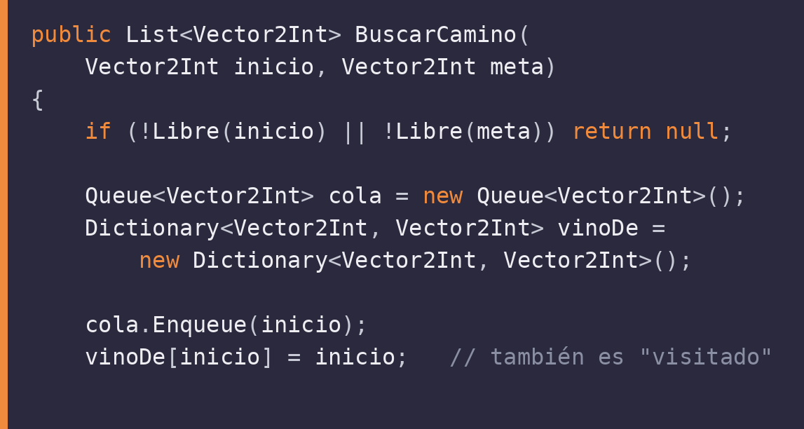
BFS: LA PREPARACIÓN
Primero revisamos que haya camino posible y creamos las dos estructuras.
0
Se definen los vectores de direccion
1
Si inicio o meta es pared, regresa null.
2
Crea la cola y el diccionario.
3
Mete el inicio a la cola.
4
Anota el inicio en vinoDe.
Notes:
Primera parte de BuscarCamino en S6_Grid.cs.
Devuelve una lista de casillas (List<Vector2Int>) o null si no hay camino. Primero revisa que el inicio y la meta no sean paredes ni estén fuera del plano.
Después crea la cola y el diccionario vinoDe. Mete el inicio en la cola y también en vinoDe apuntando a sí mismo: así el inicio cuenta como visitado y sirve como señal de parada al reconstruir.
CÓDIGO DE LA DIAPOSITIVA (Assets/Scripts/escena6_enemigos/S6_Grid.cs):
public List<Vector2Int> BuscarCamino(
Vector2Int inicio, Vector2Int meta)
{
if (!Libre(inicio) || !Libre(meta)) return null;
Queue<Vector2Int> cola = new Queue<Vector2Int>();
Dictionary<Vector2Int, Vector2Int> vinoDe =
new Dictionary<Vector2Int, Vector2Int>();
cola.Enqueue(inicio);
vinoDe[inicio] = inicio; // también es "visitado"

Slide 19
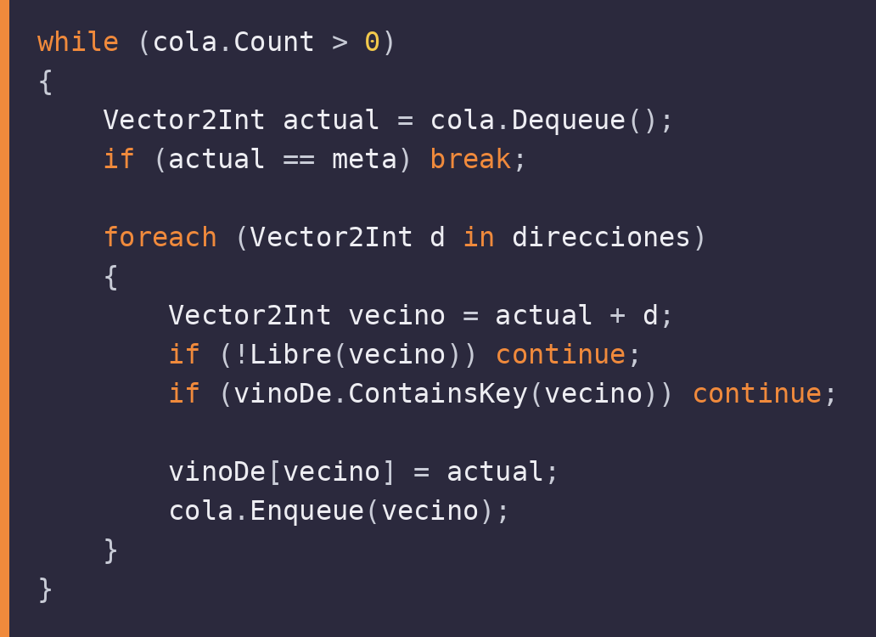
BFS: EL CICLO DE LA ONDA
Aquí está la onda: sacar una casilla de la cola, verificacion, meter a la cola vecinos no visitados.
1 · SALE
Dequeue saca a casilla de la cola (actual).
Si es la meta, break.
2 · FILTRA
Se salta al vecino si es pared,
está fuera del plano o ya fue visitado.
3 · ENTRA
Anota vinoDe (actual) y mete al vecino a la cola.
Notes:
Este es el ciclo de BFS dentro de BuscarCamino.
Mientras la cola tenga casillas: se saca la primera (actual). Si es la meta, termina el ciclo con break porque ya encontramos el camino.
Para cada una de las cuatro direcciones se calcula el vecino (actual + d). Si no es libre (pared o fuera del plano) o ya está en vinoDe, se salta con continue. Si pasa los filtros, se anota vinoDe[vecino] = actual y se mete a la cola.
Las dos llamadas continue son lo que evita que la onda regrese por donde ya pasó.
CÓDIGO DE LA DIAPOSITIVA (Assets/Scripts/escena6_enemigos/S6_Grid.cs):
while (cola.Count > 0)
{
Vector2Int actual = cola.Dequeue();
if (actual == meta) break;
foreach (Vector2Int d in direcciones)
{
Vector2Int vecino = actual + d;
if (!Libre(vecino)) continue;
if (vinoDe.ContainsKey(vecino)) continue;
vinoDe[vecino] = actual;
cola.Enqueue(vecino);
}
}

Slide 20
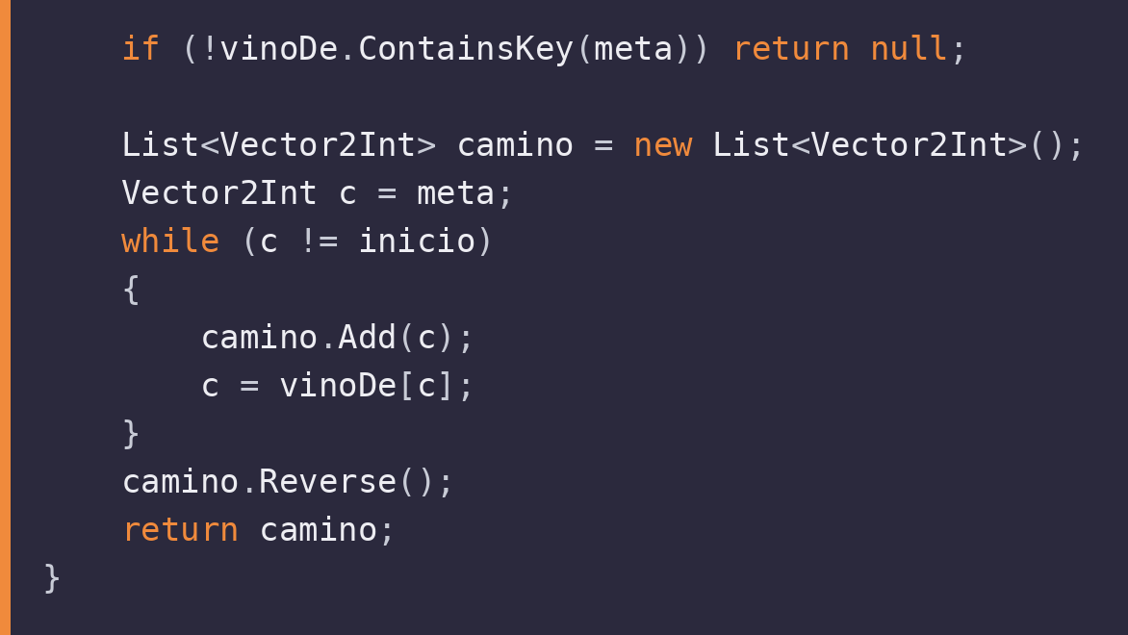
BFS: RECONSTRUIR EL CAMINO
Después del ciclo, seguimos las flechas de vinoDe hacia atrás.
1
Si la meta no esta en vinoDe,
entonces no hay camino: regresa null.
2
Empieza de la meta.
3
Agrega la casilla a una lista y retrocede el camino con vinoDe.
4
Reverse() la deja en orden.
Notes:
Segunda parte de BuscarCamino.
Si la meta no está en vinoDe, la onda nunca la alcanzó (por ejemplo, está encerrada por paredes) y el método regresa null.
Si la alcanzó, se recorre vinoDe desde la meta hasta el inicio, agregando cada casilla a la lista. El inicio no se agrega, por eso camino[0] será siempre la siguiente casilla. Como se agregó de la meta hacia el inicio, se voltea con Reverse().
CÓDIGO DE LA DIAPOSITIVA (Assets/Scripts/escena6_enemigos/S6_Grid.cs):
if (!vinoDe.ContainsKey(meta)) return null;
List<Vector2Int> camino = new List<Vector2Int>();
Vector2Int c = meta;
while (c != inicio)
{
camino.Add(c);
c = vinoDe[c];
}
camino.Reverse();
return camino;
}

Slide 21
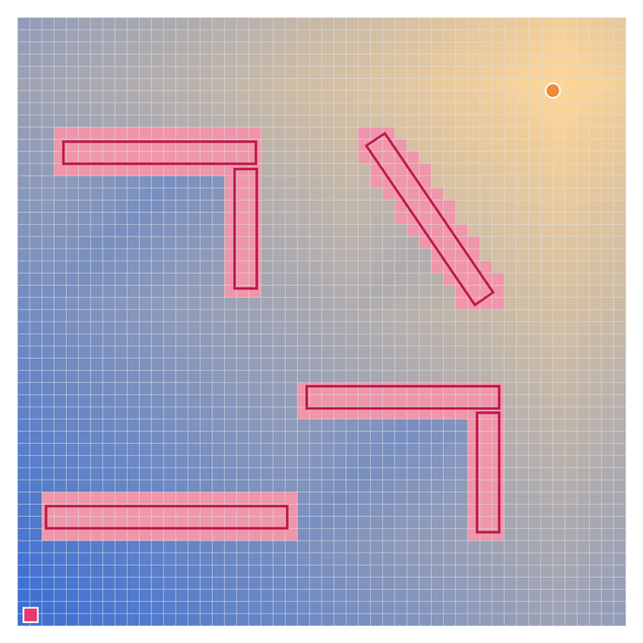
BFS: EN LA ESCENA REAL
El enemigo en (44,44) llega al jugador en (1,0) con 87 pasos.
UN CAMINO
Hay varios caminos igual de cortos. BFS elige uno.
EN UNITY
La línea amarilla la dibujamos conla funcion OnDrawGizmos.
Gizmos – graficos para debugeo
Onda de expansion naranja cerca, azul lejos.
Camino que sigue el enemigo para perseguir al jugador
Notes:
Aquí aplicamos BFS al mapa real. A la izquierda se ve la onda desde el enemigo: los colores van de naranja (cerca) a azul (lejos). Se ve cómo rodea las paredes en lugar de cruzarlas.
A la derecha está el camino que devuelve BuscarCamino: 87 casillas desde (44,44) hasta (1,0). Como todos los pasos cuestan lo mismo, hay muchos caminos igual de cortos; BFS devuelve el primero que encuentra según el orden de las direcciones (derecha, izquierda, arriba y abajo). Por eso el camino parece una L.
En Unity esta misma línea amarilla se ve en la vista Scene gracias a OnDrawGizmos del enemigo. Las figuras se calcularon con la réplica en Python sim_bfs.py, que incluye pruebas con assert.

Slide 22
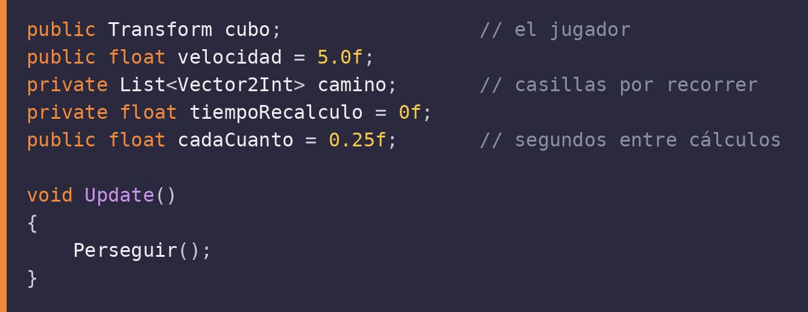
ENEMIGO: LOS CAMPOS DEL ENEMIGO
S6_EnemigoCilindro necesita el Gameobject del jugador, el camino y un temporizador.
cubo
El Transform del jugador (velma_sprite_walk_3D).
camino (privado)
Lista de casillas por recorrer.
•
Update llama a Perseguir() en cada cuadro
cadaCuanto
Segundos entre cálculos de Camino (0.25).
Notes:
Campos de S6_EnemigoCilindro.cs. cubo es el Transform del jugador, que se arrastra en el Inspector. camino es la lista de casillas que devuelve BFS. tiempoRecalculo cuenta hacia atrás y cadaCuanto dice cada cuántos segundos se vuelve a calcular el camino (0.25 s).
Update solo llama a Perseguir() en cada cuadro: el cilindro persigue siempre, no tiene radio de detección. En la escena, velocidad vale 30 y cubo apunta a velma_sprite_walk_3D. Hace falta using System.Collections.Generic para usar List.
CÓDIGO DE LA DIAPOSITIVA (Assets/Scripts/escena6_enemigos/S6_EnemigoCilindro.cs):
public Transform cubo; // el jugador
public float velocidad = 5.0f;
private List<Vector2Int> camino; // casillas por recorrer
private float tiempoRecalculo = 0f;
public float cadaCuanto = 0.25f; // segundos entre cálculos
void Update()
{
Perseguir();
}

Slide 23
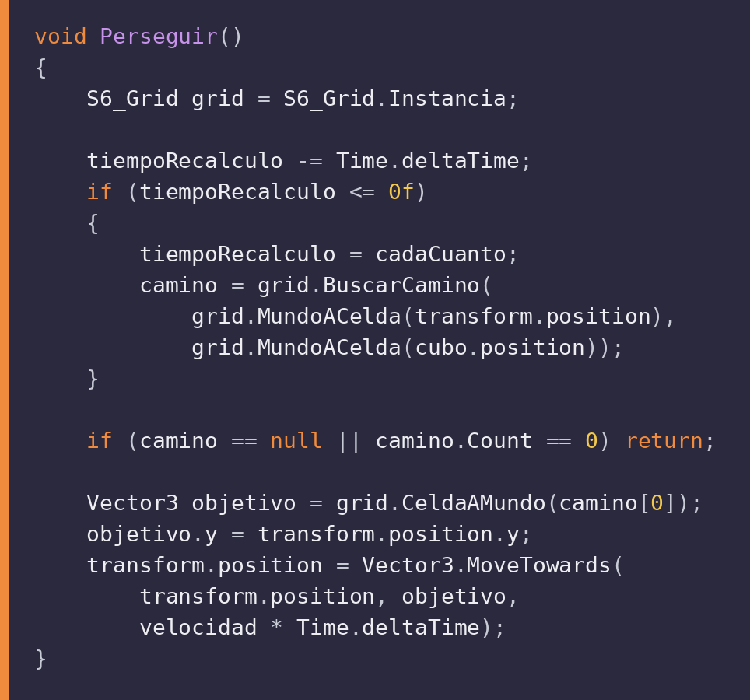
ENEMIGO: PERSEGUIR() ES BFS Y MOVIMIENTO
Calcula el camino cada cuanto (0.25s) y camina hacia la siguiente casilla.
1
Resta el tiempo transcurrido al temporizador.
2
Si llegó a 0, vuelve a llamar a BuscarCamino.
3
Si no hay camino, se queda quieto.
4
Toma camino[0] como objetivo.
5
Camina hacia él con MoveTowards (y espera ahí).
TODO
Separar la busqueda de camino del moviemento.
(evita movimiento chopeado)
Notes:
Perseguir() hace dos cosas.
1. Cada cadaCuanto segundos llama a grid.BuscarCamino con la casilla actual del enemigo y la casilla del jugador (convertidas con MundoACelda). No lo hace en cada cuadro porque no hace falta y gastaría tiempo.
2. Si hay camino, toma la primera casilla (camino[0]), la convierte a posición del mundo con CeldaAMundo y se mueve hacia ella con Vector3.MoveTowards. La altura no cambia.
Si el camino es null (no hay ruta) o está vacío, el enemigo se queda quieto. Ojo: camino[0] no se borra al llegar; la diapositiva siguiente explica qué consecuencia tiene.
CÓDIGO DE LA DIAPOSITIVA (Assets/Scripts/escena6_enemigos/S6_EnemigoCilindro.cs):
void Perseguir()
{
S6_Grid grid = S6_Grid.Instancia;
tiempoRecalculo -= Time.deltaTime;
if (tiempoRecalculo <= 0f)
{
tiempoRecalculo = cadaCuanto;
camino = grid.BuscarCamino(
grid.MundoACelda(transform.position),
grid.MundoACelda(cubo.position));
}
if (camino == null || camino.Count == 0) return;
Vector3 objetivo = grid.CeldaAMundo(camino[0]);
objetivo.y = transform.position.y;
transform.position = Vector3.MoveTowards(
transform.position, objetivo,
velocidad * Time.deltaTime);
}

Slide 24
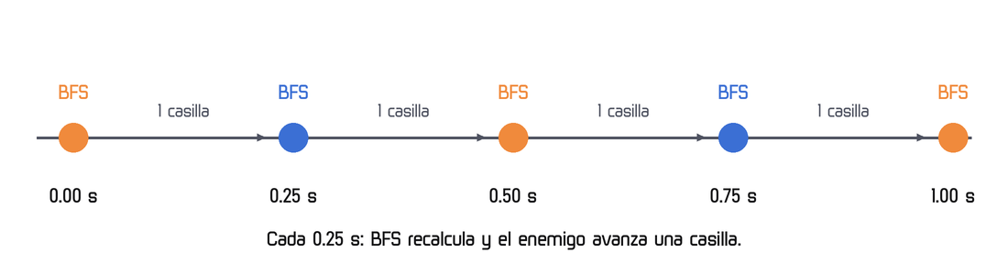
ENEMIGO: MOVIMIENTO: 1 CASILLA CADA 0.25 SEGUNDOS
Con este código, el enemigo avanza solo hasta camino[0] y espera al siguiente cálculo.
2 u/s
velocidad máxima:
0.5 de casilla entre 0.25 s.
CAMINO[0]
LA VELOCIDAD NO AYUDA
BuscarCamino no incluye la casilla actual.
camino[0] es la siguiente y nunca se borra de la lista.
Al llegar a camino[0] el enemigo se queda quieto.
Subir velocidad no lo hace más rápido.
Notes:
Esta diapositiva explica un detalle importante de nuestro código actual.
BuscarCamino no incluye la casilla donde ya está el enemigo, así que camino[0] siempre es la siguiente casilla. Perseguir() mueve al enemigo hacia camino[0] con MoveTowards, pero nunca quita esa casilla de la lista. Cuando el enemigo llega a ella, sigue apuntando a la misma casilla y se queda quieto hasta que pasen 0.25 s y se recalcule el camino. Entonces camino[0] es la casilla siguiente.
Resultado: el enemigo avanza una casilla (0.5 unidades) por cada cálculo. Eso da 0.5 / 0.25 = 2 unidades por segundo, sin importar el valor de velocidad (en la escena está en 30, pero ya no cambia nada). Con el camino real de 87 casillas tardaría unos 22 segundos. Se ve como pasos cortos y rápidos con una pausa.
Dos formas de arreglarlo, que se ven al final: borrar camino[0] al llegar a la casilla, o bajar cadaCuanto.

Slide 25
ERRORES COMUNES
Casi todos se resuelven mirando la Scene y la Consola.
Síntoma | Causa probable
NullReferenceException | Falta el objeto Grid en la escena, o cubo sin asignar.
El enemigo no se mueve | Él o el jugador está fuera del grid o dentro de una pared.
No hay casillas rosas | capaParedes sin asignar o paredes sin la capa Pared.
Casillas desfasadas | El campo plano no apunta al Plane o el tamaño no coincide.
Avanza muy lento | Solo da una casilla por cálculo. Subir velocidad no sirve.
En todos los casos: primero verifica el grid, después el enemigo.
Notes:
Errores frecuentes al probar la escena con S6_EnemigoCilindro.
- NullReferenceException: Perseguir() usa S6_Grid.Instancia, que se crea en Awake. Si no hay un objeto Grid con el script, Instancia es null. También pasa si el campo cubo no se arrastró en el Inspector.
- Si el enemigo no se mueve, BuscarCamino devolvió null: el enemigo o el jugador está fuera del grid o sobre una casilla de pared.
- Si no hay casillas rosas, falta asignar capaParedes o la capa Pared.
- Si las casillas están desfasadas, plano no apunta al Plane o ancho y alto por celda no coinciden con el tamaño del Plane.
- Si avanza lento, es porque solo avanza hasta camino[0] y espera al siguiente cálculo.

Slide 26
LÍMITES Y MEJORAS
Nuestro código funciona, pero se puede mejorar.
AVANZAR MEJOR
RADIO DE DETECCIÓN
DIAGONALES
Borra camino[0] al llegar a la casilla (RemoveAt) para seguir con la siguiente.
Y que el movimiento del enemigo
no se vea todo chopeado.
Hoy el cilindro persigue siempre.
Persigue solo si el jugador está cerca.
(depende del juego)
Agrega 4 direcciones más.
Los giros se ven más naturales.
•
Muchos enemigos: un solo BFS desde el jugador (flow field).
•
Si el terreno ya tiene costos, hay que usar Dijkstra o A*.
•
El camino sigue las líneas del grid y no suaviza las esquinas (otro TODO).
Notes:
Mejoras al código actual.
- Avanzar mejor: en Perseguir(), cuando la distancia a camino[0] sea muy pequeña, llama a camino.RemoveAt(0) para pasar a la siguiente casilla sin esperar el recálculo.
- Radio de detección: S6_EnemigoCilindro persigue siempre, sin importar la distancia. Se puede agregar una condición como la de la esfera: solo buscar camino si el jugador está a menos de radioDeteccion.
- Diagonales: agrega (1,1), (1,-1), (-1,1) y (-1,-1) al arreglo direcciones. Una diagonal mide más que un paso recto, así que BFS ya no garantiza el camino más corto en distancia real.
- Muchos enemigos: en vez de un BFS por enemigo, se hace un solo BFS desde el jugador y se guarda para cada casilla la dirección hacia el jugador. Eso se llama flow field.
- Costos distintos: Dijkstra y A* resuelven este caso. A* es como BFS pero con una heurística que lo guía hacia la meta.

Slide 27

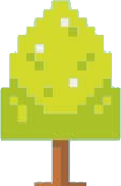
¿PREGUNTAS?
BFS un enemigo que te persigue con solo una cola y un diccionario.
Notes:
Cierre del tema 8.8.1. Resumen: convertimos el piso en un grid, marcamos las paredes con CheckBox, usamos BFS con una cola y un diccionario para encontrar el camino más corto, y el enemigo camina casilla por casilla recalculando cada 0.25 segundos.

